Slide 1
bOmb hugger
Realizado por: Juliana Cortés Bravo 7°B

Slide 2
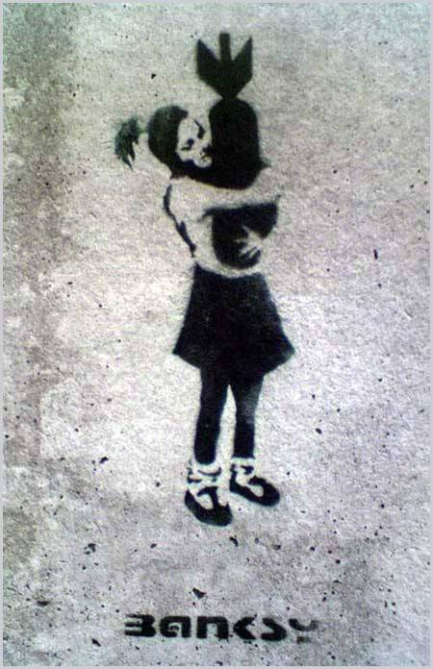
imagen

Slide 3
Aspectos de la imagen
Bomb hugger fue realizada por Banksy en el año 2003. Este grafiti fue hecho para mostrar que la niña representa la pureza, mientras que la bomba significa la guerra, la ruina y el mal. Este grafiti se puede encontrar en East End (Londres).
Otro significado que la imagen muestra es que el amor y la paz podrían derrotar al odio y la violencia en el mundo. Una pequeña niña inocente está abrazando una bomba (el símbolo universal de la guerra y la violencia) hay un mensaje detrás de esto. Que debemos ser más amorosos y pacíficos como somos los niños. Un mensaje que Banksy ha dejado al pintar esto.

Slide 4
Quien es banksy?
Banksy es el seudónimo de este grafitero, su apodo quiere decir guerra. Banksy es uno de los artistas más exitosos y más misteriosos de Gran Bretaña. Los grafitis de Banksy aparecen en todo el mundo con pinturas humorísticas, políticas, etc… que se colocan en espacios públicos para que la gente vea desde la perspectiva de Banksy como es el mundo hoy en día.
Su fecha y lugar de nacimiento no se saben exactamente pero se cree que nació Bristol en 1974 y que después se trasladó a la ciudad, en donde pasó su juventud. Estudio en la Universidad Queen Mary de Londres. Tiene un libro llamado “Wall and Piece” en el cual explica cada una de sus obras y como empezó en la pintura callejera.

Slide 5
Postura ética
Desde mi punto de vista esta es una imagen muy interesante ya que puede representar como los diferentes grupos armados reclutan niños y los forman para matar o herir a personas sin algún tipo de razón. Lo que se puede evidenciar en esta niña es una cara de felicidad mientras abraza la bomba y su inocencia al no saber en realidad cual es el fin de este objeto.

Slide 6
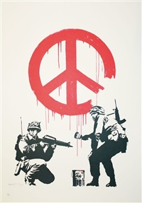
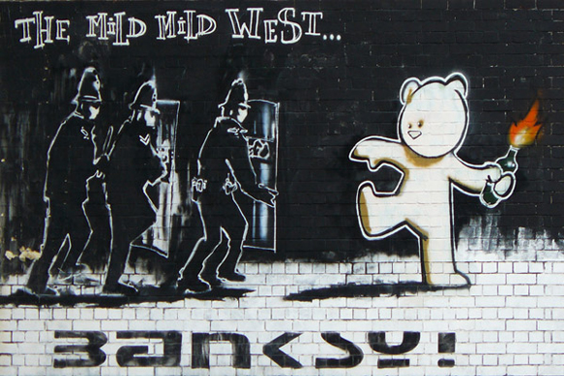
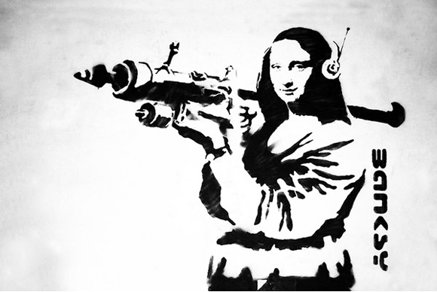
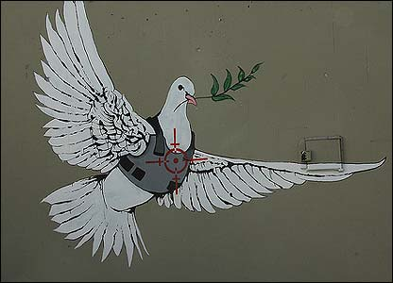
Obras similares

Slide 7
bibliografías
http://www.stencilrevolution.com/banksy-art-prints/bomb-hugger/
http://www.blogs.buprojects.uk/2015-2016/rachelrichardson/2015/11/22/bomb-hugger-by-banksy/
http://library.uniteddiversity.coop/More_Books_and_Reports/Banksy-Wall_And_Piece.pdf
http://www.smithsonianmag.com/arts-culture/the-story-behind-banksy-4310304/?no-ist
http://www.theartofbanksy.amsterdam/en/about-banksy/
http://www.alejandradeargos.com/index.php/es/completas/32-artistas/291-banksy-biografia-obras-y-exposiciones
http://www.blogs.buprojects.uk/2015-2016/rachelrichardson/2015/11/22/bomb-hugger-by-banksy/
https://www.google.com.co/search?q=bomb+hugger&newwindow=1&espv=2&biw=1366&bih=638&tbm=isch&imgil=Kf0VnDpjmMufyM%253A%253BBmCZtrM5h8uqJM%253Bhttp%25253A%25252F%25252Fwww.blogs.buprojects.uk%25252F2015-2016%25252Frachelrichardson%25252F2015%25252F11%25252F22%25252Fbomb-hugger-by-banksy%25252F&source=iu&pf=m&fir=Kf0VnDpjmMufyM%253A%252CBmCZtrM5h8uqJM%252C_&usg=__hhfseV7hgy183UKIrlKy6ZP4wc8%3D&ved=0ahUKEwjF8omb5LXPAhXMPB4KHQ7HDXMQyjcILg&ei=y6rtV4XhKcz5eI6Ot5gH#imgrc=Kf0VnDpjmMufyM%3A

Slide 8
Bibliografías
https://www.google.com.co/search?q=the+mild+mild+west&newwindow=1&espv=2&biw=1366&bih=638&source=lnms&tbm=isch&sa=X&ved=0ahUKEwiRz_Xm6bXPAhUJJR4KHbDKDVsQ_AUIBigB#newwindow=1&tbm=isch&q=banksy+paloma&imgrc=GRLad7Bk2xKpEM%3A
https://www.google.com.co/search?q=the+mild+mild+west&newwindow=1&espv=2&biw=1366&bih=638&source=lnms&tbm=isch&sa=X&ved=0ahUKEwiRz_Xm6bXPAhUJJR4KHbDKDVsQ_AUIBigB#newwindow=1&tbm=isch&q=mona+lisa+banksy&imgrc=tj7Cnhcb9p2UJM%3A
https://www.google.com.co/search?q=the+mild+mild+west&newwindow=1&espv=2&biw=1366&bih=638&source=lnms&tbm=isch&sa=X&ved=0ahUKEwiRz_Xm6bXPAhUJJR4KHbDKDVsQ_AUIBigB#imgrc=XPFeyImAXZHXKM%3A
https://www.google.com.co/search?q=the+mild+mild+west&newwindow=1&espv=2&biw=1366&bih=638&source=lnms&tbm=isch&sa=X&ved=0ahUKEwiRz_Xm6bXPAhUJJR4KHbDKDVsQ_AUIBigB#newwindow=1&tbm=isch&q=banksy&imgrc=jylWV6LIDxF1pM%3A

